Slide 1
Студенческий научный кружок кафедры ортопедической стоматологии
ФГБОУ ВО «Северный государственный медицинский университет» г. Архангельск

Slide 2
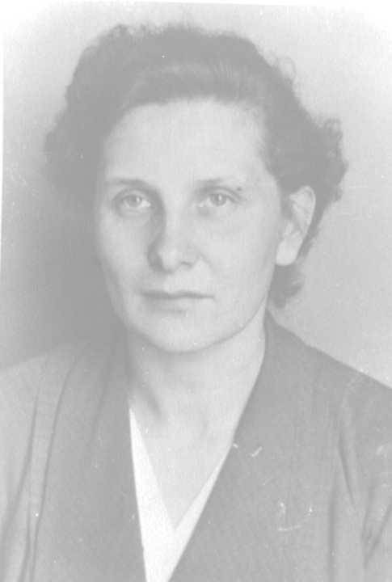
История СНК кафедры ортопедической стоматологии
Студенческий научный кружок кафедры был организован в 1961-62 учебном году. Руководителем стала заведующая кафедрой, доцент Л.Н. Кафтасьева.
Первым кружковцами были Деткова Г.П., впоследствии кандидат медицинских наук, длительное время работала ассистентом, Анисимов Б.М., также был сотрудником кафедры, А.Л. Рожков доцент кафедры ортопедической стоматологии, кандидат медицинских наук, длительное время был деканом стоматологического факультета.
Л.Н. Кафтасьева

Slide 3
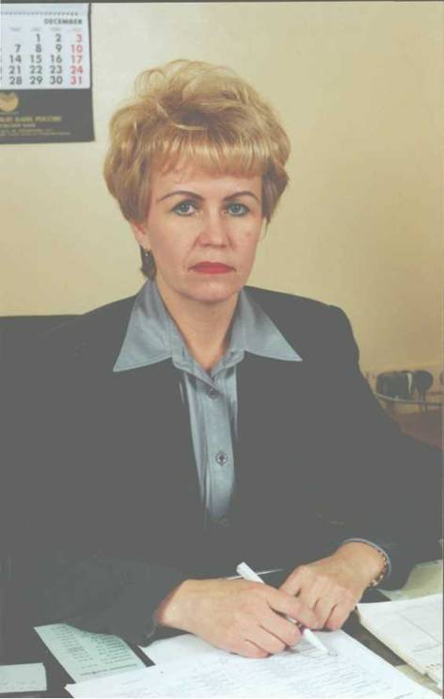
В последующие года наиболее активными кружковцами были Т.Н.Теплякова (Юшманова), ныне доктор медицинских наук, профессор, заслуженный врач РФ и заведующая кафедрой, доцент, кандидат медичинских наук, Н.В. Скрипова, кандидат медицинских наук В.А. Левкин, А.В. Катышев, О.В. Котлова и многие другие.
Т.Н. Юшманова

Slide 4
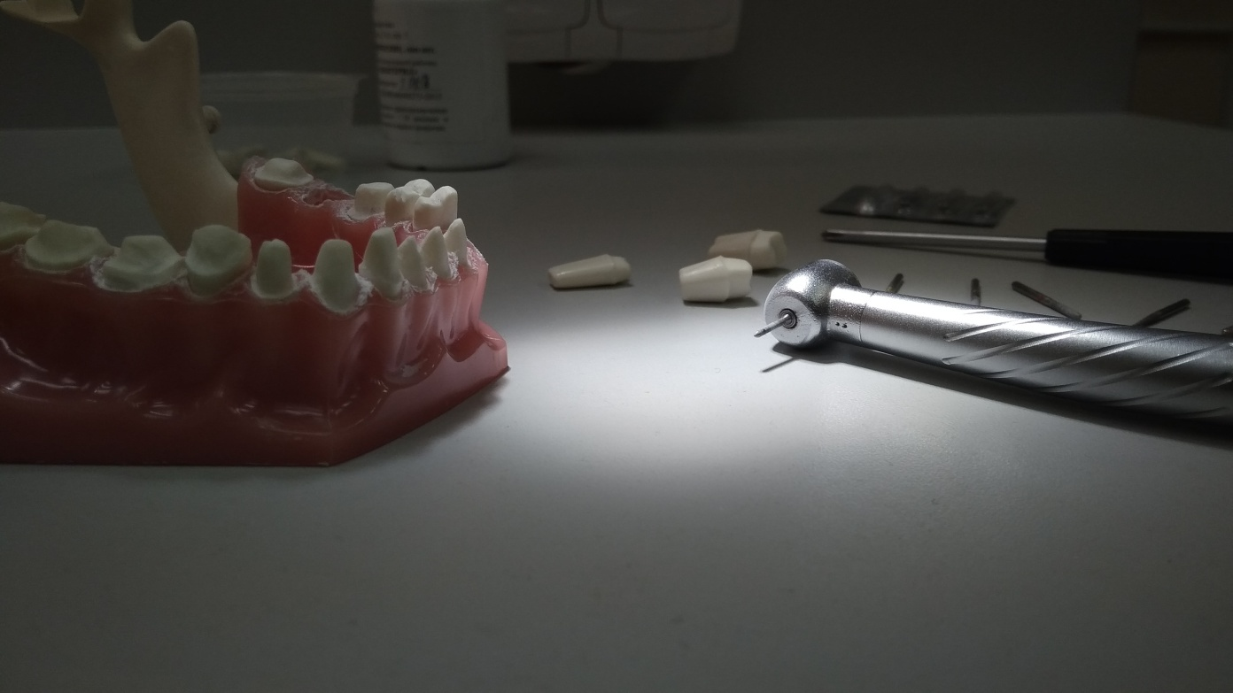
За прошедшие годы практическими навыками и навыками научных исследований здесь овладели более 400 студентов. Ежегодно на итоговую студенческую научную конференцию от кафедры представлялось 3-4 доклада, один из которых, как правило, отмечался различными наградами.

Slide 5
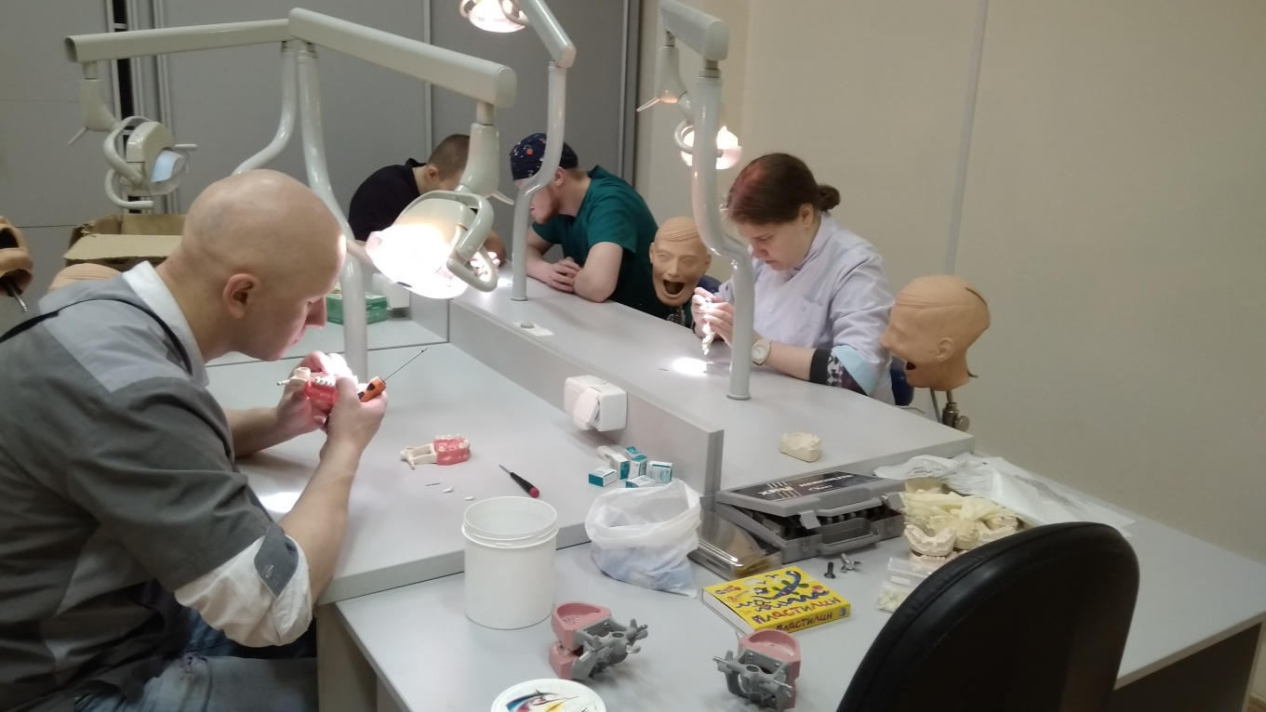
Цель научного кружка:
создание условий для всестороннего и наиболее полного развития и реализации творческого и научного потенциала студентов.

Slide 6
Основные задачи СНК:
1. Вовлечение в работу кружка студентов, проявляющих интерес к научно-исследовательской работе.
2. Организация научно-исследовательской работы студентов.
3. Освоение новых методов и приемов экспериментальных и клинических исследований.
4. Углубленное изучение студентами избранной дисциплины.
5. Участие в изобретательской и рационализаторской работе.
6. Содействие публикации и внедрению в практику лучших студенческих работ.
7. Организация и проведение конкурсов студенческих научных работ, студенческих научных конференций, олимпиад.

Slide 7
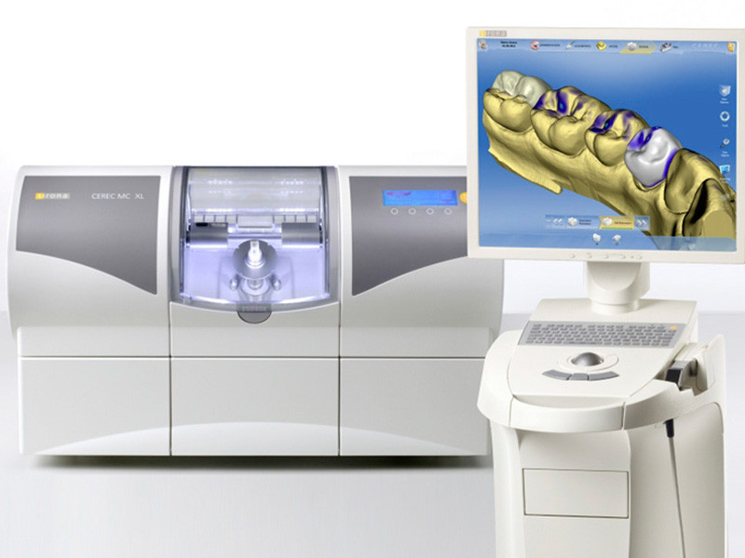
Основные направления работы:
Ознакомление студентов с интересными клиническими случаями и инновационными методами лечения и профилактики в стоматологии.
Научная работа со студентами. Мотивация обучающихся к написанию и публикиции научных статей, выступлению на конференциях, участию в олимпиадах и конкурсах.

Slide 8
Формат заседаний СНК
Теоретические занятия и мастер-классы с обсуждением актуальных вопросов ортопедической стоматологии.
Практические занятия по отработке мануальных навыков получения оттисков, препарирования зубов под различные ортопедические конструкции.
Организация КВН стоматологического факультета и интеллектуальных игр.

Slide 9
Руководство СНК
Руководитель научного кружка – Сидоренко Алексасндр Юрьевич, ординатор кафедры ортопедической стоматологии.
Адрес эл. почты: Mindhall@bk.ru
Староста научного кружка – Суслова Софья Алексеевна, студентка 5 курса стоматологического факультета.
Адрес эл. почты: suslova_s_a@mail.ru
Номер телефона: +79116782624
Ссылка на группу ВК: https://vk.com/nsmu_prosthodontics

Slide 10
СПАСИБО ЗА ВНИМАНИЕ!

